Slide 1




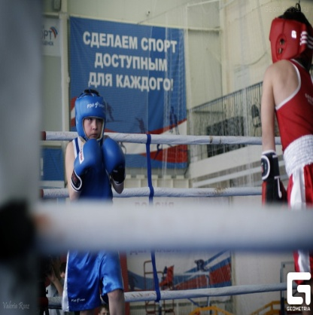
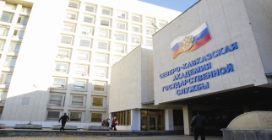
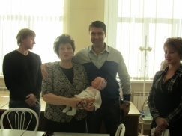
Южно-Российский институт управления – филиал РАНХиГС
Разработчик:
Лемешко В.Е.
Создание социально-педагогической и физкультурно-оздоровительной среды для реализации комплекса ГТО
в образовательной организации
(на примере МБОУ «Ручьёвская школа»
Раздольненского района Республики Крым)

Slide 2
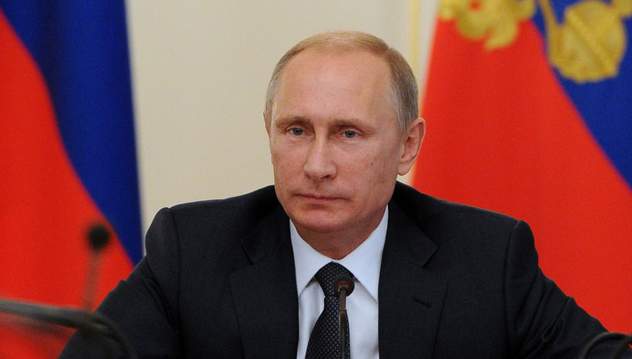
«…Результатом нашей работы должно стать осознание молодым поколением необходимости в здоровом образе жизни…
Каждый молодой человек должен осознать, что здоровый образ жизни – это успех, его личный успех».
В.В. Путин

Slide 3
Нормативно-правовая база сферы образования
Конституция Российской Федерации
Федеральным Законом РФ от 29 декабря 2012 года № 273-ФЗ «Об образовании в Российской Федерации»,
Конвенция о правах ребенка (одобрена Генеральной Ассамблеей ООН 20.11.1989г.) (вступила в силу для СССР 15.09.1990)
Указ Президента Российской Федерации от 24 марта 2014 г. №172 «О Всероссийском физкультурно-спортивном комплексе «Готов к труду и обороне» (ГТО)»
Постановление Правительства Российской Федерации от 11 июня 2014г.
№ 540 «Об утверждении Положения о Всероссийском физкультурно-спортивном комплексе «Готов к труду и обороне» (ГТО)»
Постановление Совета Министров Республики Крым от 7 октября 2014г. № 364 «О реализации мероприятий по поэтапному внедрению Всероссийского физкультурно-спортивного комплекса «Готов к труду и обороне» (ГТО)»
Закон Республики Крым «О физической культуре и спорте в Республике Крым» принят 24 марта 2016г. (ст. 6 п. б)

Slide 4
Актуальность проекта
Потребность создания среды для поэтапного внедрения ВФСК ГТО в образовательных организациях.
Уровень жизни отдельного человека, и состоятельность каждого государства определяется образованностью, здоровьем и физической подготовленностью.

Slide 5
ЦЕЛЬ - обеспечение эффективного введения комплекса ГТО в образовательных организациях Республики Крым
ЗАДАЧИ:
1
3
2
4
Изучить нормативно-правовую базу, определяющую правовое поле процесса создания комплекса ГТО в образовательной организации;
- проанализировать материально-техническую базу и обеспеченность кадрами;
- создание необходимых условий;
- разработать дорожную карту;
5
- разработать ресурсное обеспечение модернизации материально-технической базы;
6
- определить возможные риски реализации проблемы.

Slide 6









Звено нормативно-правового и ресурсного обеспечения
Звено программно-методического, технологического и организационного обеспечения
Звено информационного сопровождения и проведения информационно-разъяснительной работы
Звено мониторинговых процедур
Физкультурно-спортивный Центр «Готов к труду и обороне»

Slide 8

Готов к труду и обороне (ГТО) – разрабатываемая программная и нормативная основа физического воспитания населения России
Основная проблема
Уровень жизни отдельного человека, и состоятельность каждого государства определяется образованностью, здоровьем и физической подготовленностью.
Под пристальным вниманием государства находятся рост заболеваемости, снижение показателей физического развития детей и подростков, нерациональное и неграмотное питание детей, недостаточная физическая активность, ведётся разработка и реализация мер по их устранению.
Здоровье человека – важный показатель его личного успеха. При наличии осознанной потребности к занятиям спортом, физкультурой будут решены такие острые проблемы, как наркомания, алкоголизм, детская безнадзорность, личностная инфантильность.

Slide 9
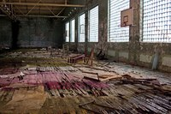
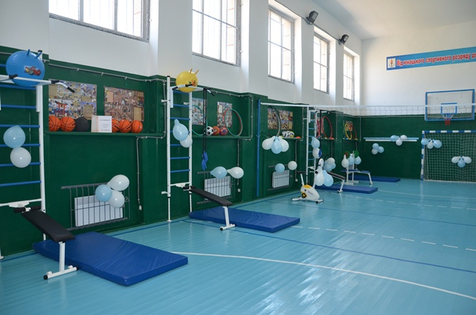
На территории Республики Крым насчитывается 2832 спортивных сооружения, из них муниципальных — 2205 (в том числе стадионы с трибунами – 37 (из них муниципальных – 22) и плоскостные спортивные сооружения – 1577 (из них муниципальных — 1252))

Slide 10
РИСКИ ПРОЕКТА
Риски проекта | Мероприятия по снижению риска
Форс-мажор (природные катаклизмы стихийные бедствия введение карантина) | Действия по обстоятельствам
Технические неполадки, связанные с использованием спортивного инвентаря, тира, бассейна | Заключение договоров с организациями, предприятиями специализирующихся на обслуживании оборудования
Нежелание различных организаций вступать во взаимодействие с образовательной организацией | Обращение к учредителю за координационной помощью (организация региональных совместных мероприятий с заинтересованными сторонами)

Slide 11
Взаимодействие социальных партнеров
Физкультурно-спортивный центр «Готов к труду и обороне»
Министерства, ведомства
Другие общеобразовательные учреждения
ДЮСШ
Центры занятости
Обществен-ные организации
ЦДЮТ
Муниципальные органы власти
СМИ

Slide 12
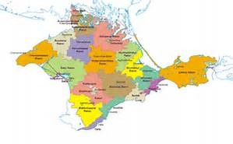
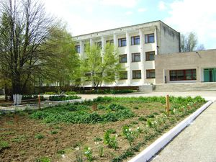
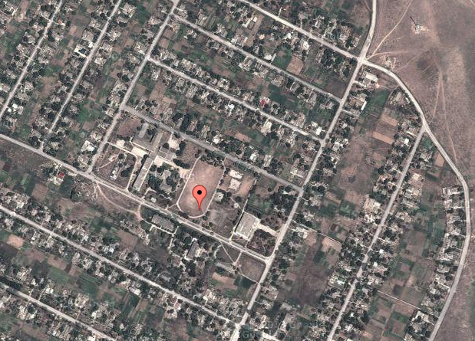
База проекта
МБОУ
«Ручьёвская школа»

Slide 13
Этапы проекта (12 месяцев)
Подготовительный этап
Проведение педсовета по вопросам создания рабочей группы проекта
Мониторинг ресурсов
Формирование и утверждение плана работы проекта
Создание вкладки ГТО на официальном сайте ОО
Подготовка проектно-сметной документации на кап. Ремонт бассейна

Slide 14
Этапы проекта(12 месяцев)
Основной этап
Капитальный ремонт бассейна
Закупка оборудования
Разработка методических рекомендаций
Повышение квалификации учителей
Медицинское сопровождение
Корректировка программ
Освещение реализации проекта
ПИАР компания
Тесты, соревнования

Slide 15
Этапы проекта (12 месяцев)
Заключительный этап
Сравнительный анализ исследований
Проведение педсовета по итогам проекта
Публичный отчет по итогам проекта

Slide 16
Ожидаемые результаты проекта
2
5
Приобщение к спорту всего контингента ОО
Вовлеченность учащихся в непрерывный тренировочный процесс
4
Разработка авторских программ
1
3
Рост профессионального мастерства педагогов
Сформированная система стимулов для участников ОП к регулярным занятиям физической культурой, сдаче норм ГТО

Slide 17
Ожидаемые результаты проекта
7
Уменьшение числа заболеваний школьников по отношению к 2016 году на 30%
9
90% охвата обучающихся программами дополнительного образования
6
8
Удовлетворенность участников образовательного процесса функционированием инфраструктуры спортивно-оздоровительной среды школы
Высокий уровень общефизического развития участников образовательного процесса

Slide 18
БЮДЖЕТ ПРОЕКТА
Имеется
167 999,00
Необходимо
ВСЕГО
15167999,00
15000000,00

Slide 19
СПАСИБО ЗА ВНИМАНИЕ!

